Slide 1

Facultad de ingenierias
Taller de programación web
INTEGRANTES:
EGÚSQUIZA SALHUA FHERDINAN JARDEL
DOCENTE
CINTHYA LIZ HERNANDEZ ORTEGA
SECCIÓN
4523

Slide 2
Objetivo principal:
En FutureByte, nuestro objetivo principal es proporcionar a nuestros clientes las últimas innovaciones tecnológicas a través de una amplia gama de productos electrónicos de alta calidad. Nos dedicamos a ofrecer soluciones tecnológicas que se adapten a las necesidades individuales y empresariales, garantizando una experiencia de compra excepcional. Comprometidos con la excelencia y la satisfacción del cliente, buscamos no solo satisfacer las expectativas de nuestros usuarios, sino superarlas, asegurando productos confiables y un servicio de atención al cliente incomparable.

Slide 3
Visión general de la pagina web
Descripción del proyecto:
FutureByte es una página web diseñada para la venta de productos tecnológicos. Su propósito es ofrecer una experiencia de compra en línea fácil y eficiente para:
Explorar: Navega por una amplia gama de dispositivos electrónicos y accesorios.
Comparar: Revisa especificaciones y precios de productos.
Comprar: Realiza compras seguras y rápidas.
Soporte: Accede a atención al cliente y gestión de pedidos.
Con una interfaz intuitiva y funcionalidades de búsqueda avanzada, FutureByte es el destino ideal para quienes buscan tecnología innovadora y un excelente servicio al cliente.

Slide 4
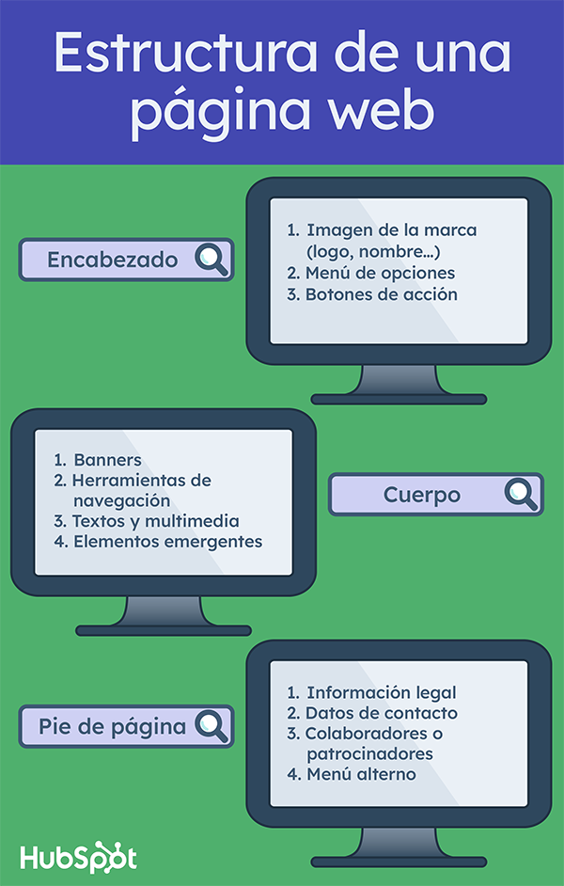
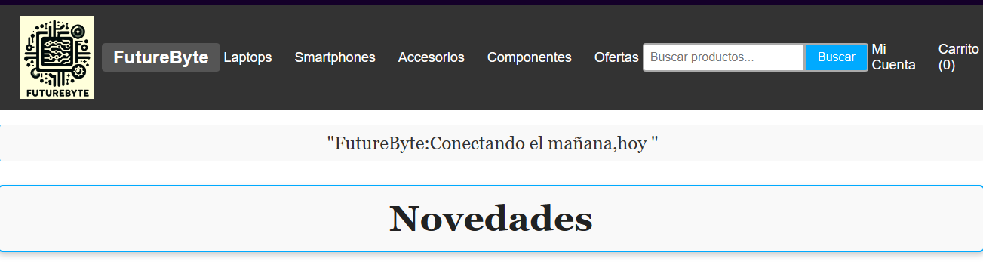
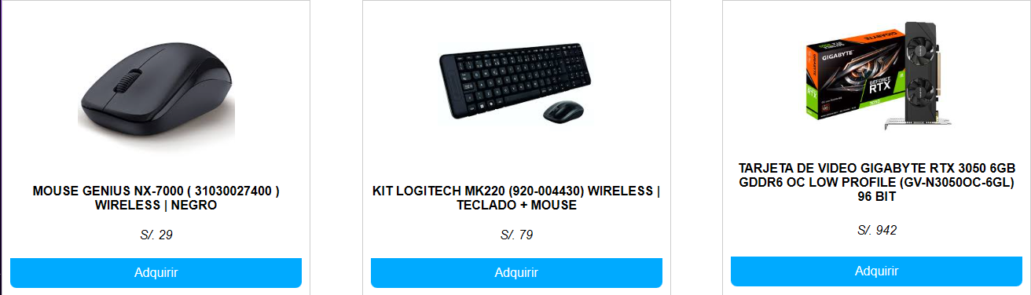
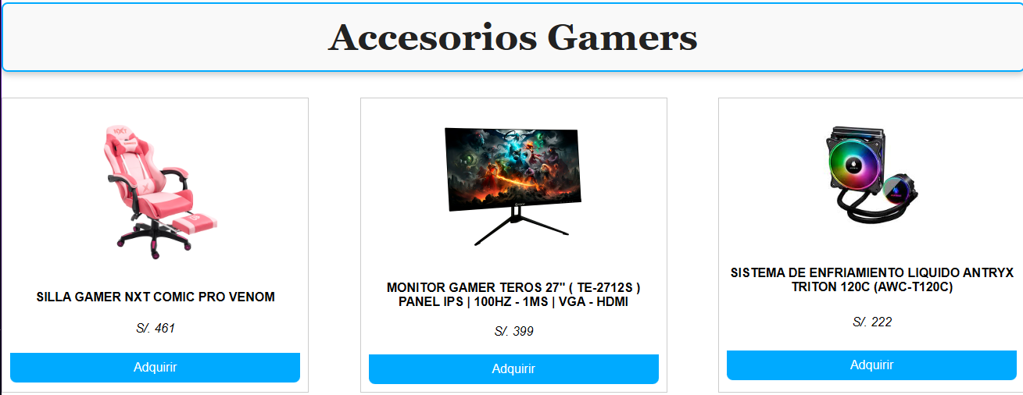
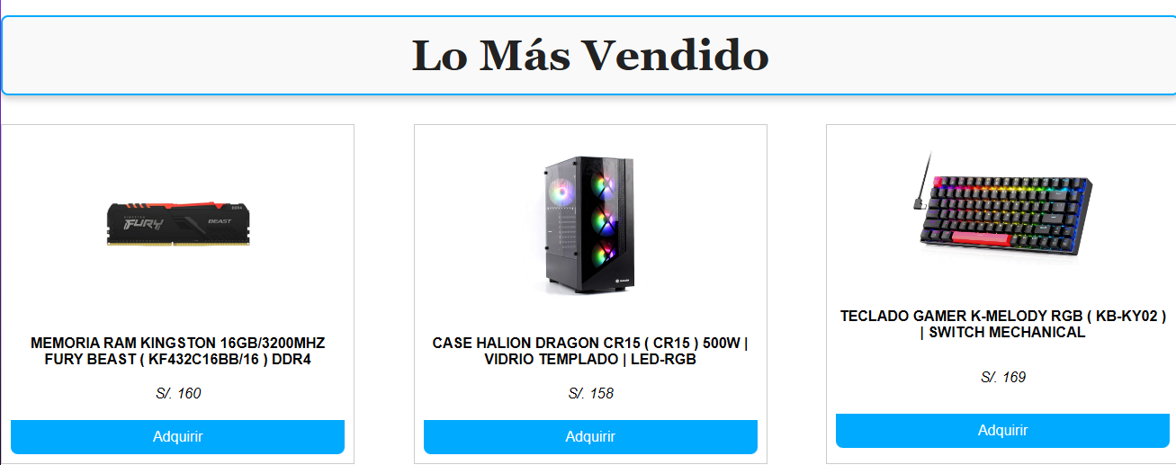
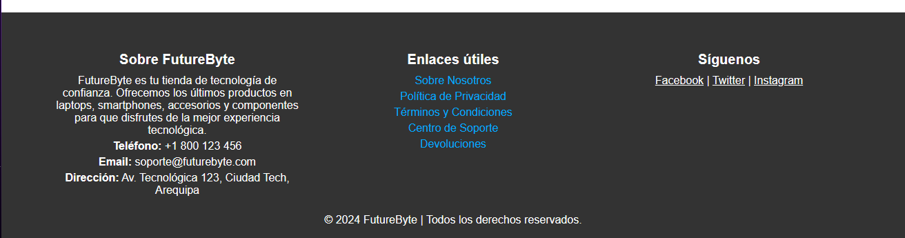
Diseño

Slide 5
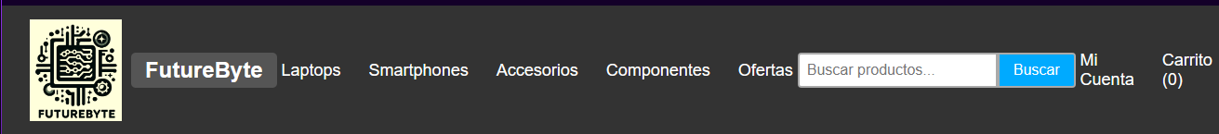
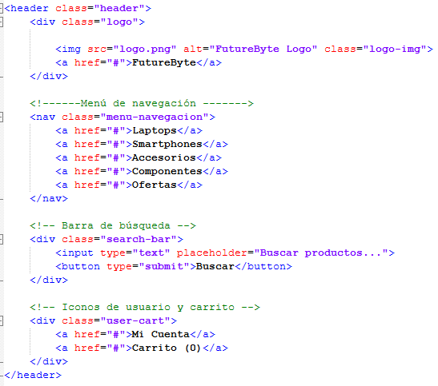
Encabezado
La cabecera del sitio web de FutureByte está diseñada para ofrecer una navegación rápida y eficiente. Incluye el logo con un enlace a la página principal y un menú de navegación con accesos directos a categorías como Laptops, Smartphones, Accesorios, Componentes y Ofertas. Además, presenta una barra de búsqueda para encontrar productos de manera rápida. Finalmente, incorpora enlaces para acceder a la cuenta del usuario y al carrito de compras, con una visualización del número de artículos agregados. Este diseño mejora la experiencia del usuario al facilitar la búsqueda y navegación en la tienda.
Código HTML

Slide 6
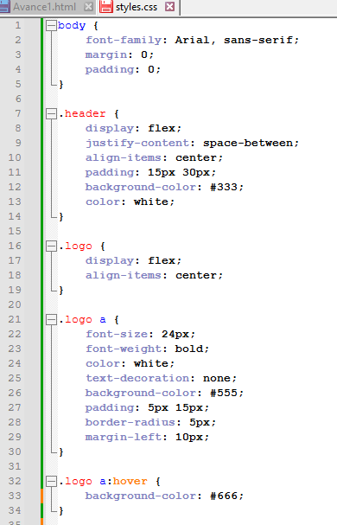
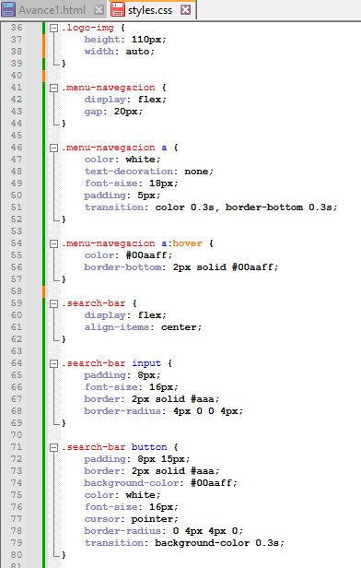
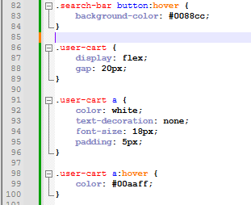
Archivo CSS

Slide 7
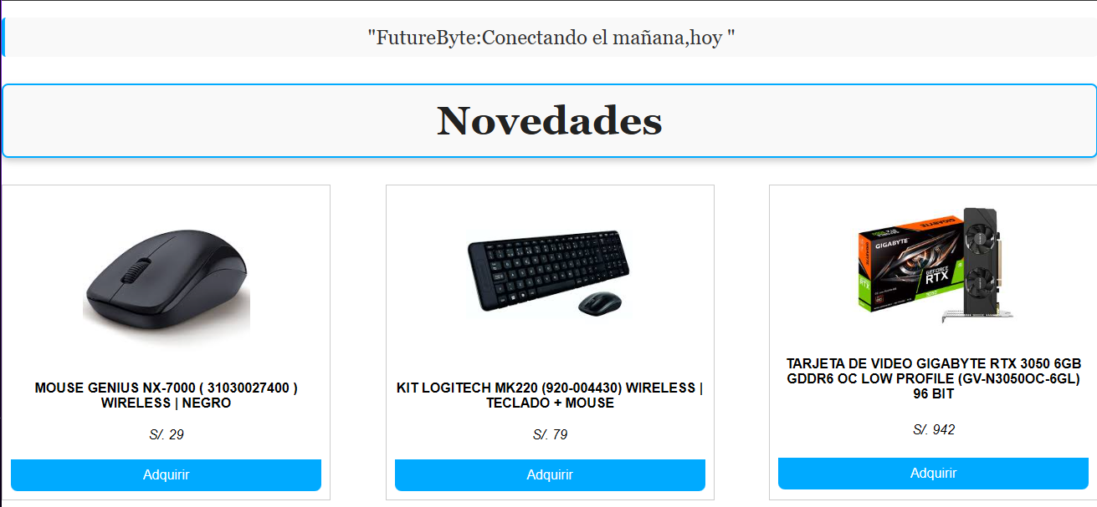
Cuerpo
Está estructurado en secciones que destacan productos y categorías relevantes. La primera sección presenta un eslogan de la marca, seguido de un título "Novedades" donde se muestran productos recientes, cada uno con su imagen, descripción, precio, y un botón de compra. Luego, la sección "Accesorios Gamers" ofrece productos especializados. Finalmente, la sección "Lo Más Vendido" muestra los productos más populares En cada tabla de productos, se destacan imágenes, descripciones, precios, y botones de compra para facilitar la interacción del usuario con los productos.

Slide 8
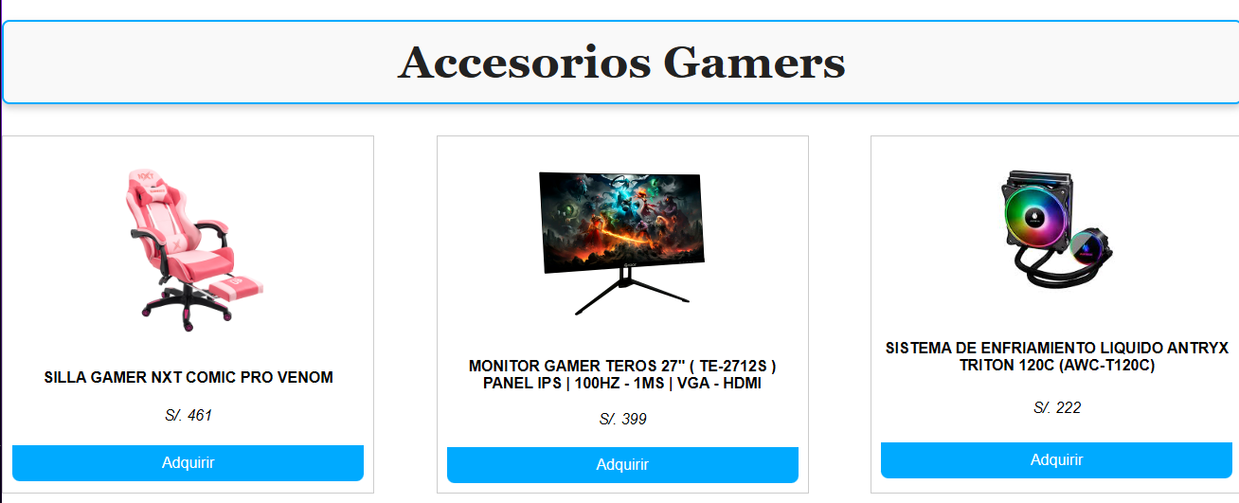
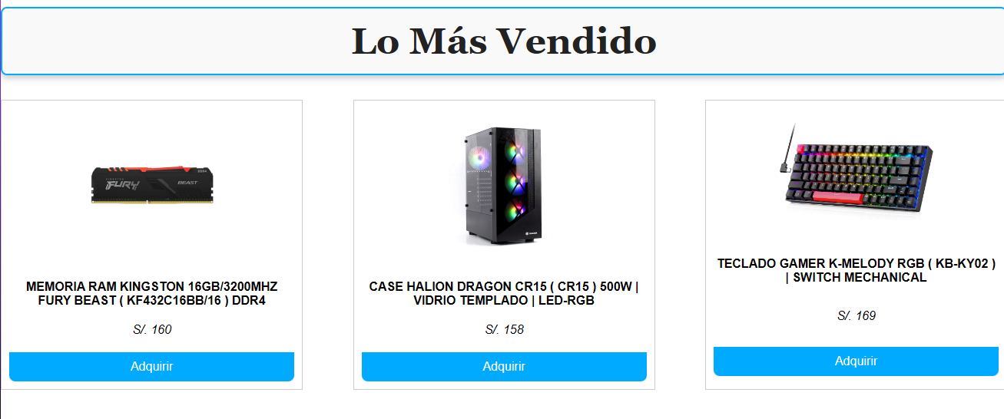
Cuerpo

Slide 9
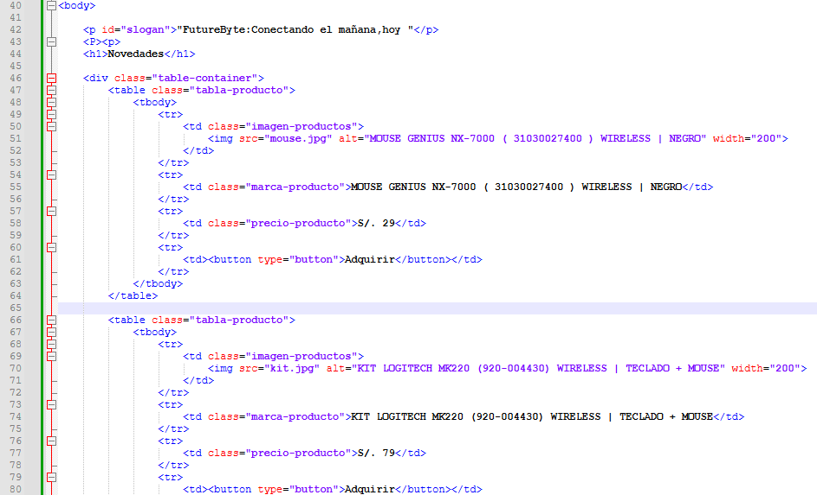
Código HTML

Slide 10
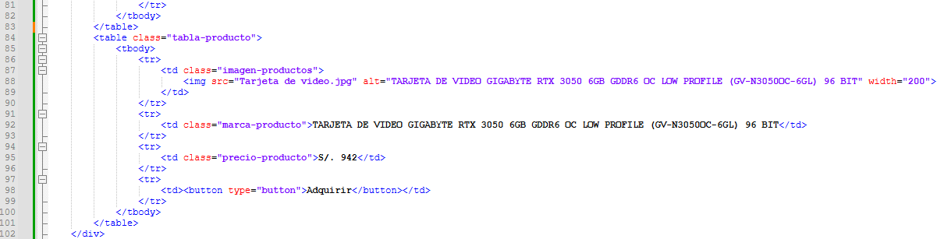
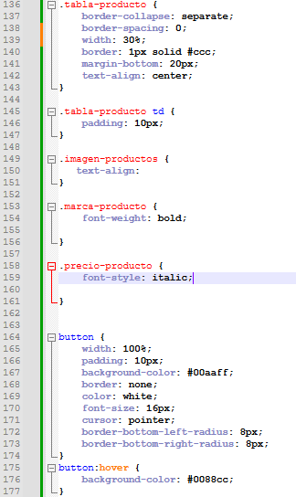
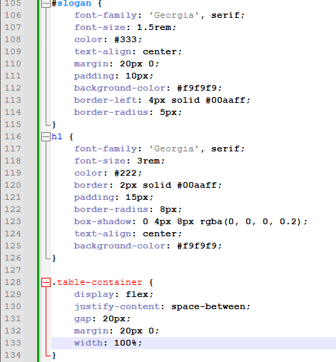
Código HTML
Archivo CSS

Slide 11
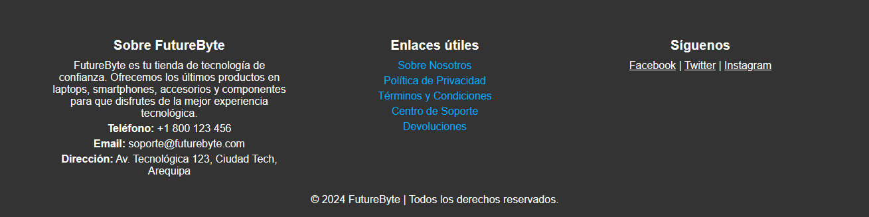
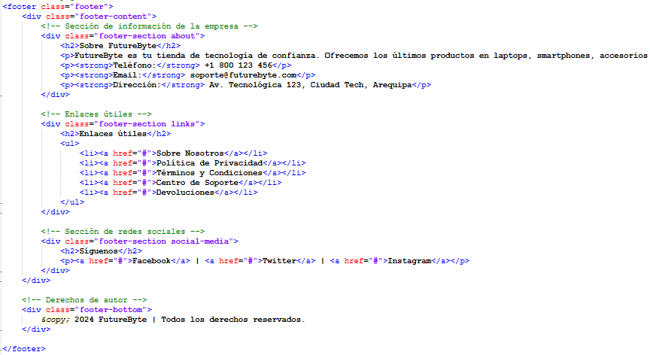
Pie de página
El pie de página de FutureByte está diseñado para proporcionar información importante y accesible a los usuarios. La primera sección incluye información sobre la empresa, destacando su compromiso como tienda tecnológica confiable y ofreciendo detalles de contacto como teléfono, correo electrónico, y dirección física. La segunda sección contiene enlaces útiles a páginas clave, como la política de privacidad, términos y condiciones, y soporte. Finalmente, se incluye una sección dedicada a redes sociales, con enlaces a las plataformas más populares como Facebook, Twitter e Instagram. El pie de página concluye con una nota sobre los derechos de autor.
Código HTML

Slide 12
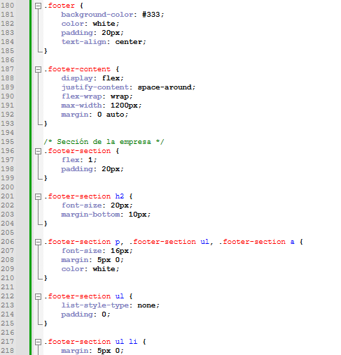
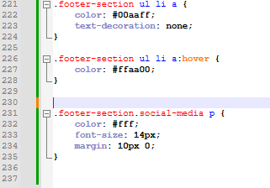
Pie de página
Archivo CSS

